Slide 1
محدوده پایگاه دانش
استانداردISO27002 به عنوان یک بستر برای کار ما انتخاب شد. CISOs به عنوان یک نمونه از چارچوب در اغلب کارهاست که با آن عوامل رفتاری، انسانی را مرتبط می سازیم. دانشکده های دانشگاه و اطلاعات انجمن سیستمUCISA اطلاعات جعبه ابزار امنیت (طراحی شده توسط دانشگاه) را به عنوان یک منبع اضافی از اطلاعات انتخاب کردند. ابزار UCISA به طور خاص نسبت به نیاز های هدف موسسات آموزشی، و نه تنها توسط فرآیند های مدیریتی در نظر گرفته شده، متفاوت است .
7/32
پیشنهادات
نتیجه گیری
کار وابسته
رابط برنامه
پایگاه دانش
مقدمه

Slide 2
UCISA به عنوان مرجع استاندارد بر اساس استانداردBS7799 ، استاندارد بریتانیا گسترش می یابد. استفاده از این دو نوع استاندارد یک فرصت برای بررسی راه های ارائه معرفت بر گرفته از منابع مرتبط را فراهم می کند. حوزه محتوای پایگاه دانش با این دستورالعمل ها که به استفاده از ارتباط دستگاه های ذخیره سازی قابل جابه جایی اطلاعات توسط کارکنان در محل کار، محدود شد. این به ما اجازه تمرکز و ساخت در یافته های تحقیقات قبلی که نیاز به در نظر گرفتن عوامل انسانی رفتاری در هنگام تامین امنیت اطلاعات در مورد دستگاه های ذخیره سازی USB قابل حمل را نشان می دهد.
8/32
پیشنهادات
نتیجه گیری
کار وابسته
رابط برنامه
پایگاه دانش
مقدمه

Slide 3
رویکرد به توسعه هستی شناسی
هستی شناسی با استفاده از هستی شناسی وب سایت زبان (OWL) توسعه داده شده است. ماOWL را به عنوان پشتیبان و توسعه دهنده انتخاب کردیم. با ادامه هستی شناسی توصیه های طراحی و برنامه نویسی هستی شناسی و محتوای دانش در یک زبان هستی شناسی به خوبی سازمان یافته و دانش اطلاعات امنیت را رائه می دهد.
9/32
پیشنهادات
نتیجه گیری
کار وابسته
رابط برنامه
پایگاه دانش
مقدمه

Slide 4
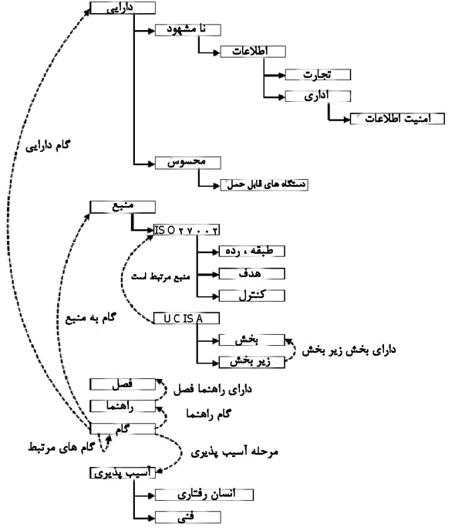
شکل 1: نمای کلی از هستی شناسی
10/32
پیشنهادات
نتیجه گیری
کار وابسته
رابط برنامه
پایگاه دانش
مقدمه

